Slide 1
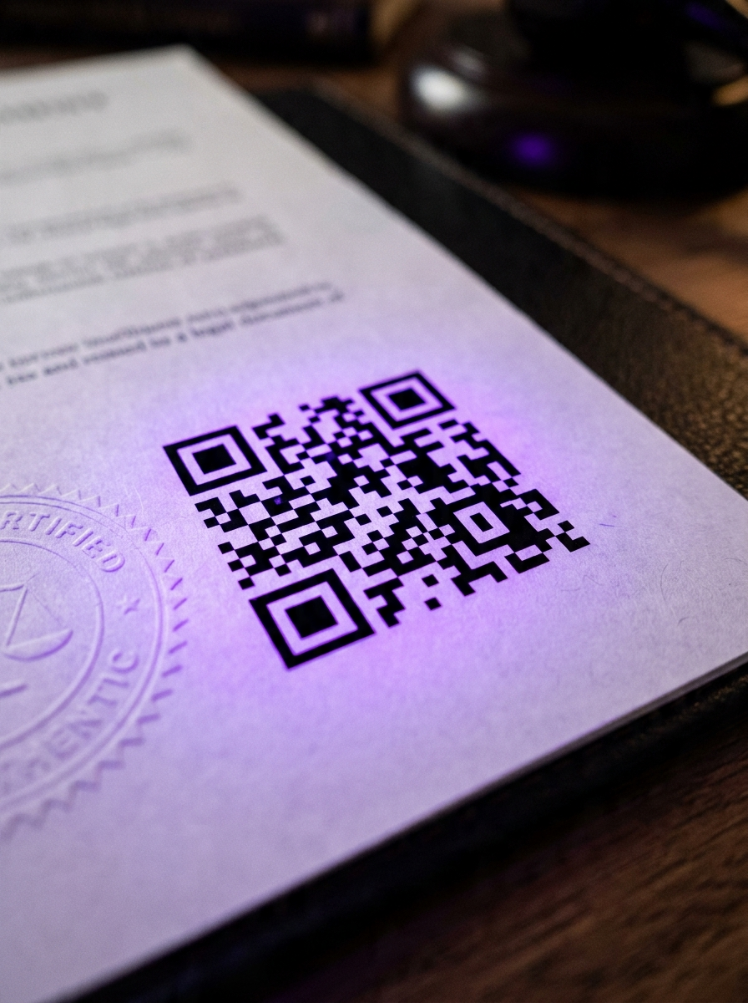
22 DE JUNIO
Tu contrato, real en 1 escaneo.
● Notaly @notaly.ve

